Slide 1


구글 Dialogflow API를 이용한 금연 도우미 챗봇 애플리케이션 개발 – No Smoking Chat Project (NSchat) [AI팀]
금연 1일차 팀 구성
과 목:산학캡스톤 디자인
학 기 : 2022년 1학기
담당교수:정현숙(04분반)
조 : 3조
발 표 자 : 김민혁
소 속 : 조선대학교 컴퓨터공학과
팀 원 : 정윤찬(팀장), 김민혁, 문현준, 조규인
발표일자 : 2022. 04. 18
1/29

Slide 2
목 차
서론
본론
결론
조원 소개
브레인스토밍 화상회의 장면
주간 업무 보고
(1) Dialogflow학습
(2) NSchat화면과 기능을 제작
(3) 공원위치 데이터수집
(4) 문제점
NSchat 개발 일정
NSchat 개발 동기
NSchat 개발 목적
NSchat 개발 내용
챗봇 소개
국내, 국외 챗봇 현황
챗봇 관련 취업정보
NSchat 시스템 구성
NSchat 개발 환경
NSchat 시스템 구조
NSchat 화면 순서
2. Dialogflow 사용법 및 시연
향후 계획
참고 서적
챗봇 학습자료
2/29

Slide 3
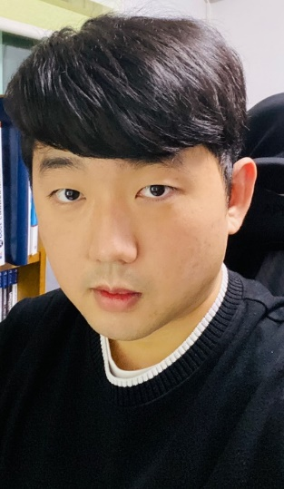
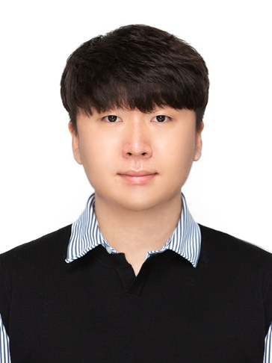
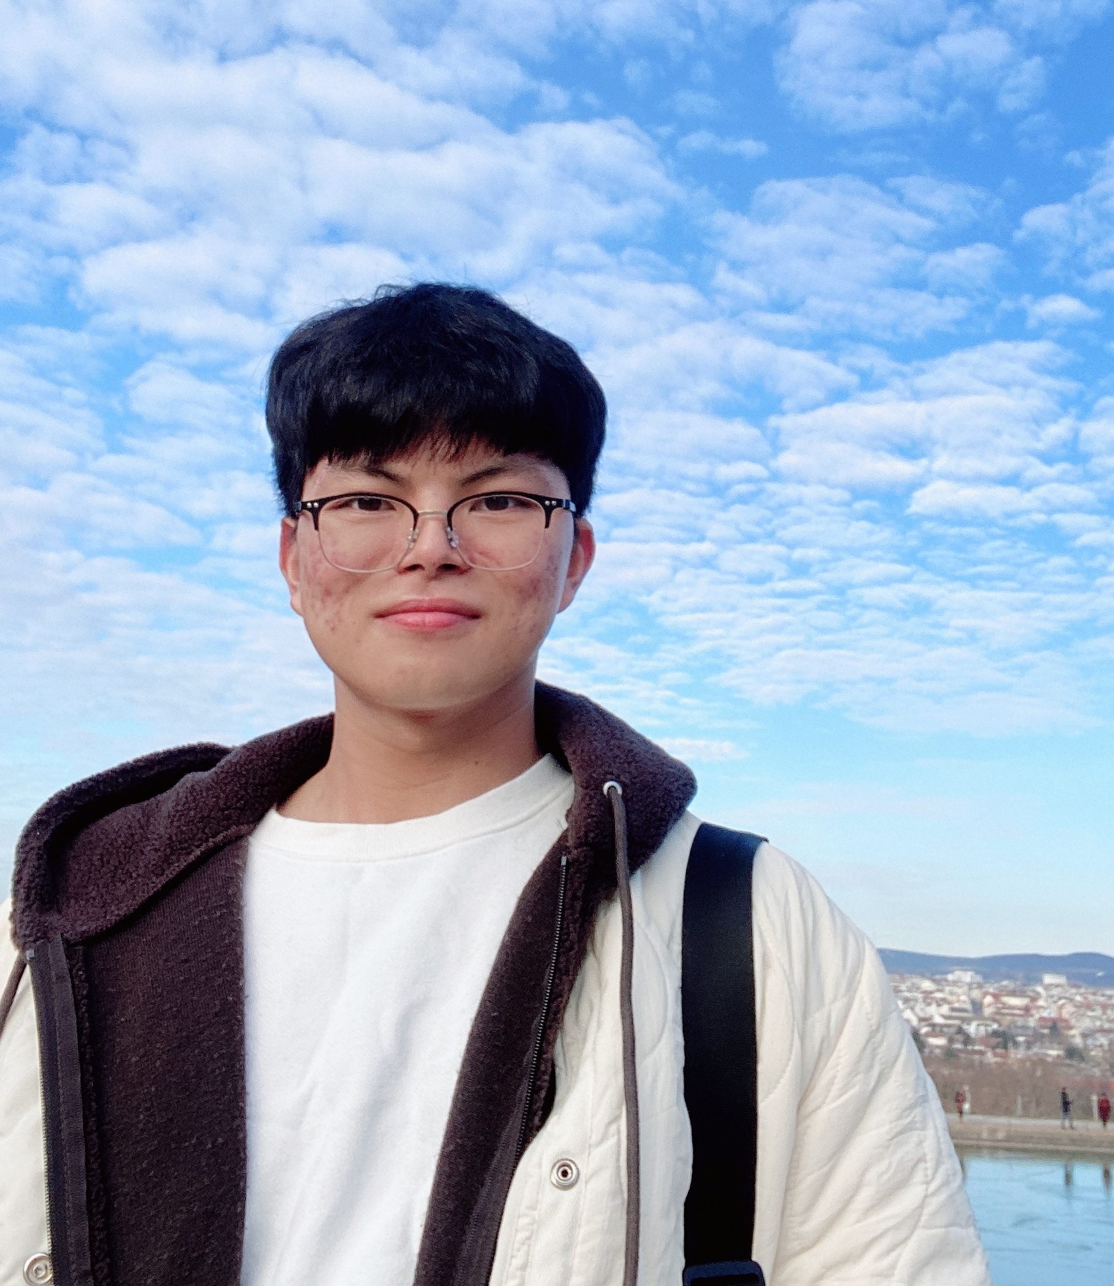
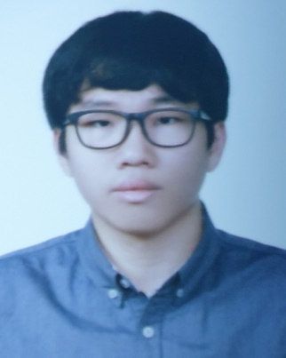
팀
소
개
정윤찬
김민혁
문현준
조규인
조장 및 Android애플리케이션 개발
Dialogflow 학습 및 DB 구현
Dialogflow 학습 및 DB 구현
Android애플리케이션 개발
010-7669-3090
010-4754-2979
010-3121-8646
010-8732-0764
Email & GitHub
dbscks2140@gmail.com
Email & GitHub
ualsgur99@gmail.com
Email & GitHub
ansguswns98@gmail.com
Email & GitHub
whrbdls1599@gmail.com
3/29

Slide 4
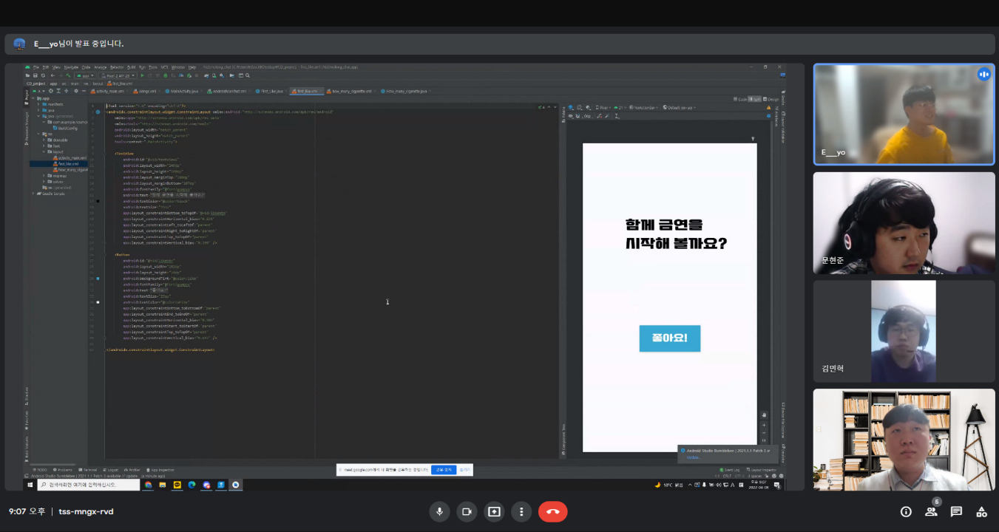
브레인스토밍 화상 회의 장면
회의장면
4월 11일, 12일, 14일, 16일, 17일에 Google Meet를 활용하여 회의를 진행
4/29

Slide 5
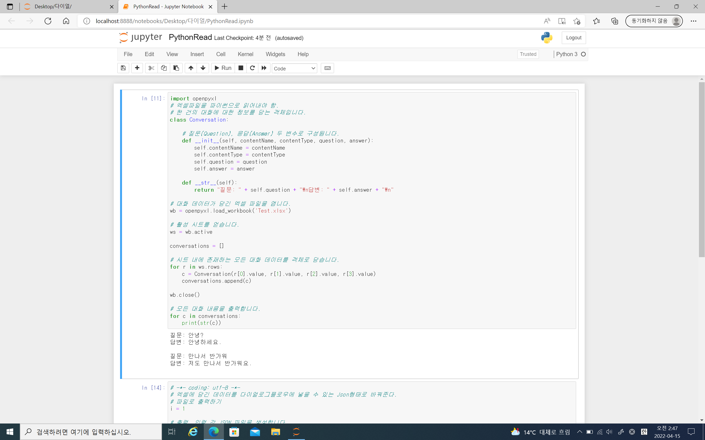
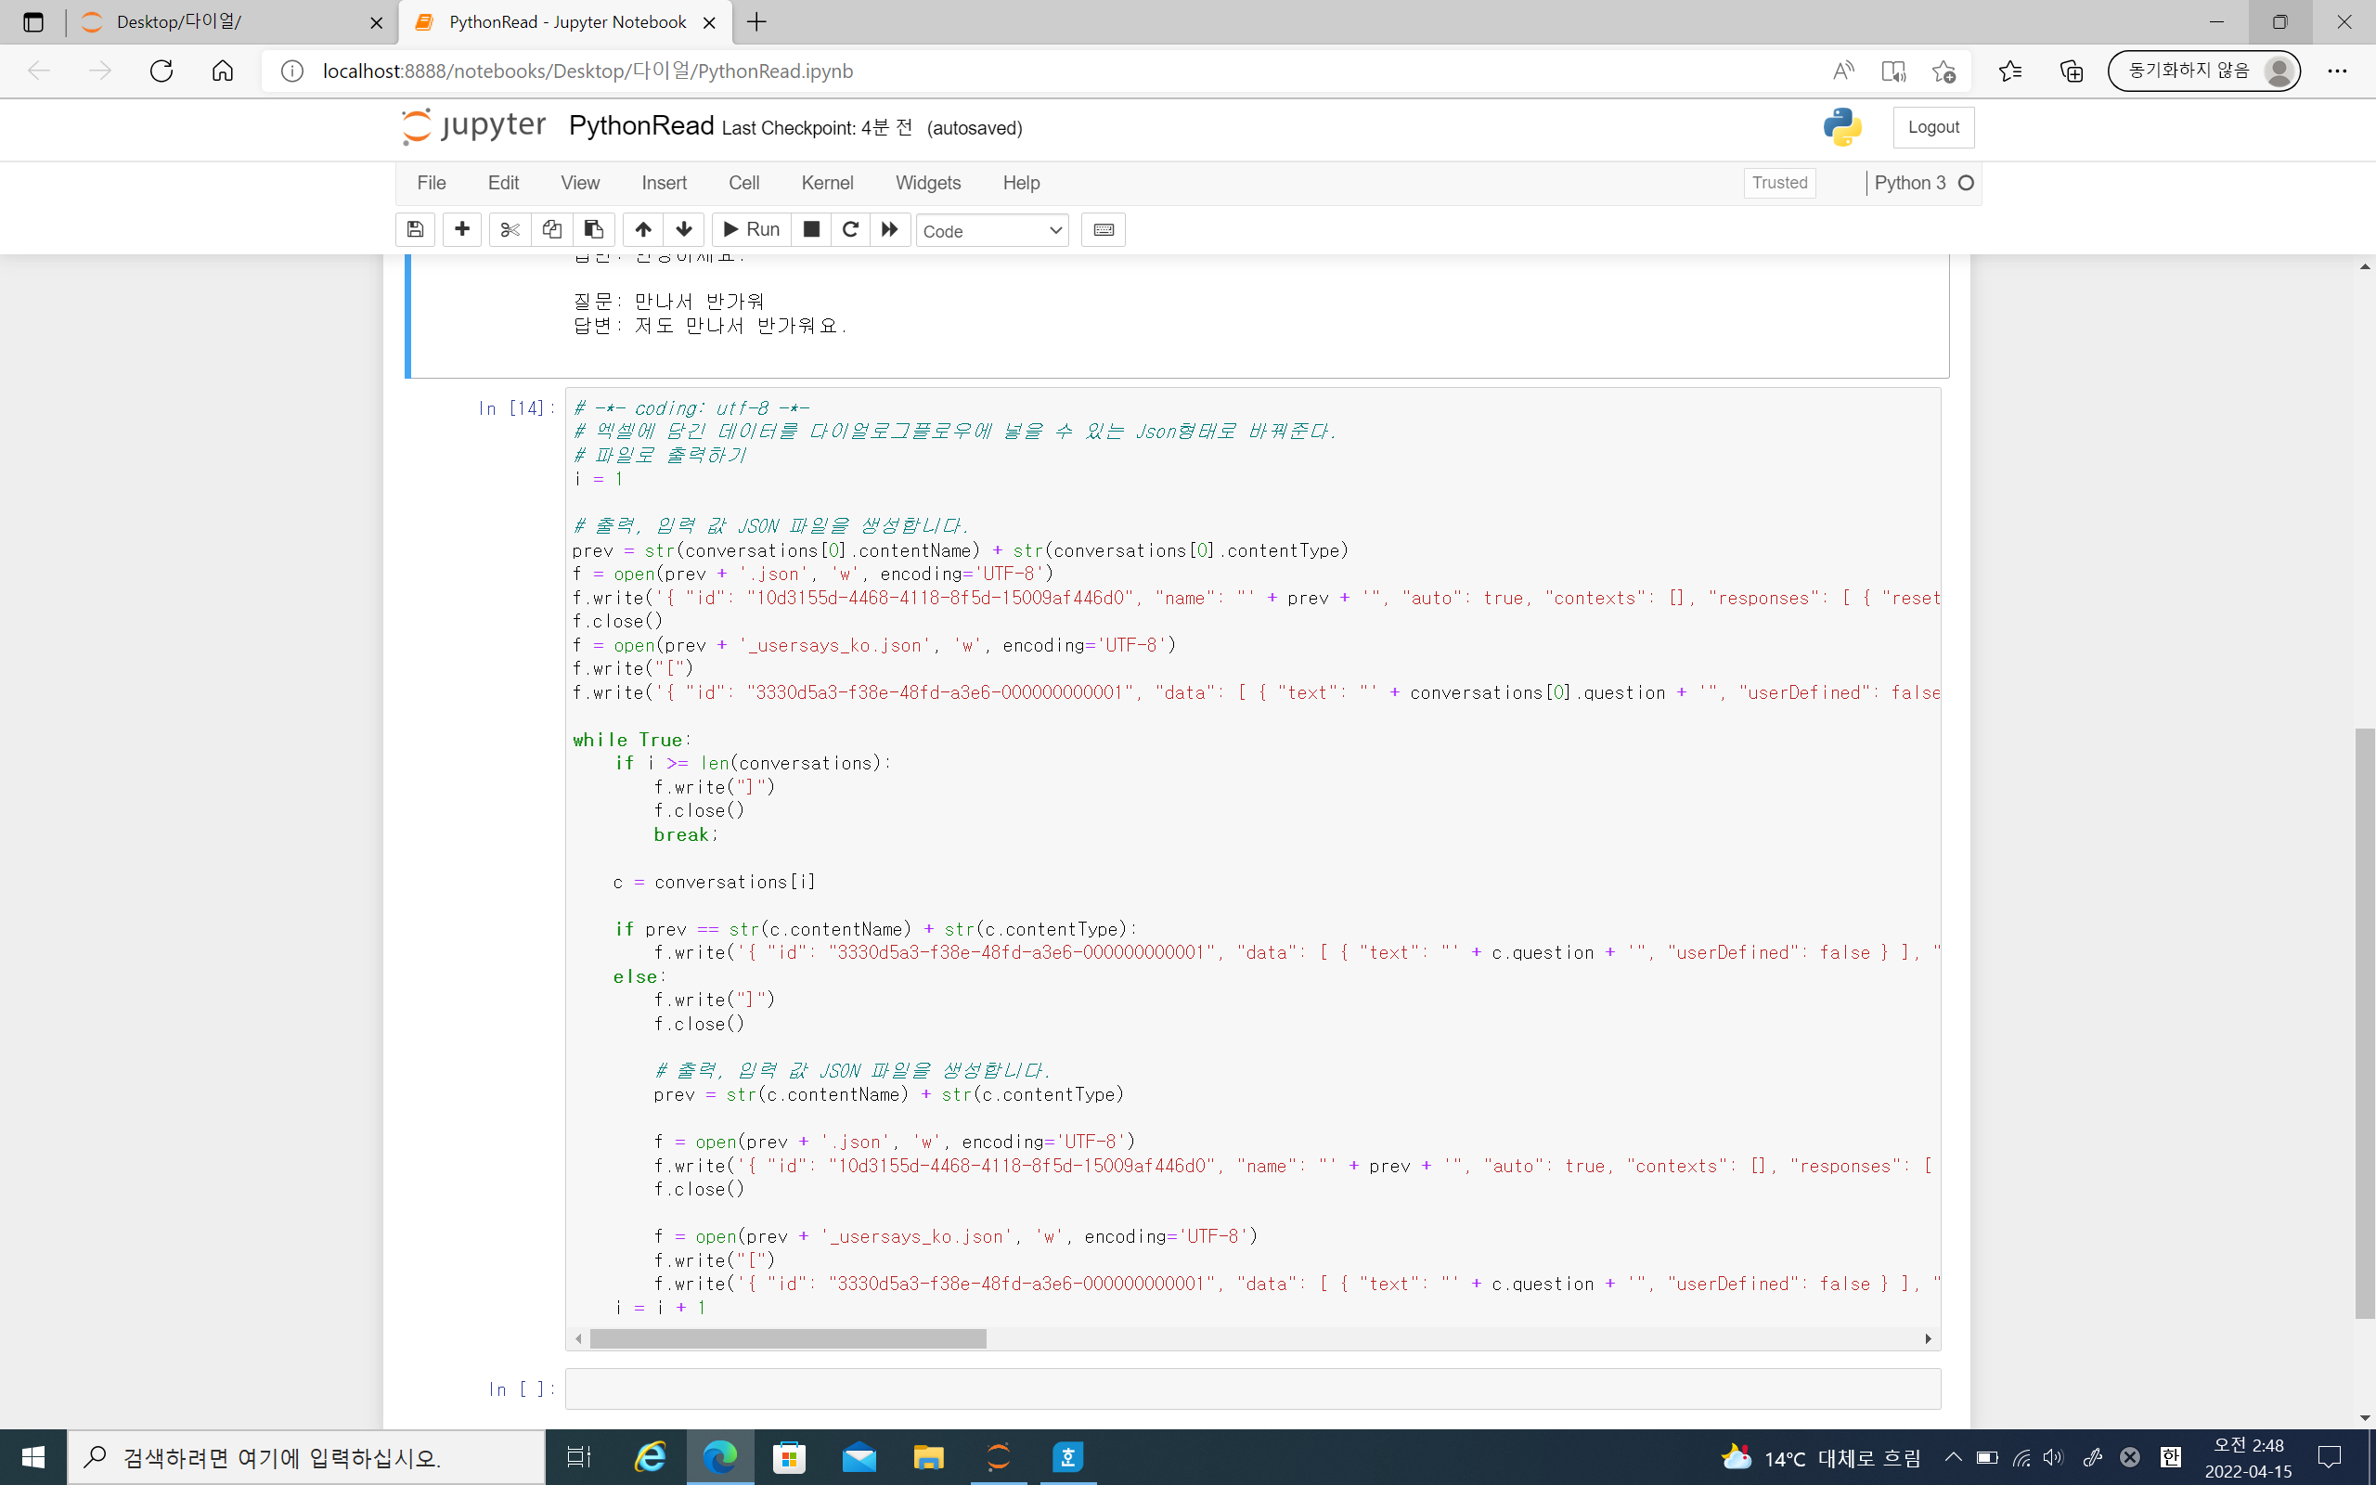
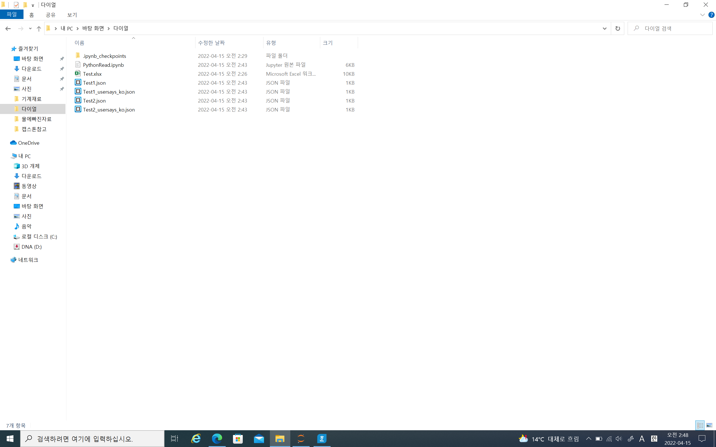
주간 업무 보고 – Dialogflow 학습
Dialogflow 학습(담당 : 김민혁, 문현준)
주간업무
엑셀파일의 내용을 Python으로 읽어내는 작업
Python으로 읽어낸 자료를 Json파일로 변환해주는 작업
만들어진 Json파일
지금까지 엑셀파일에 정리해서 저장해 놓은 자료를 Jupyter Notebook에서 Python을
이용하여 읽어낸 후 읽어낸 자료를 Json파일로 변환시켜 압축 후 Dialogflow에 넣어주면
대용량의 자료도 손쉽게 학습시킬 수 있음.
5/29

Slide 6
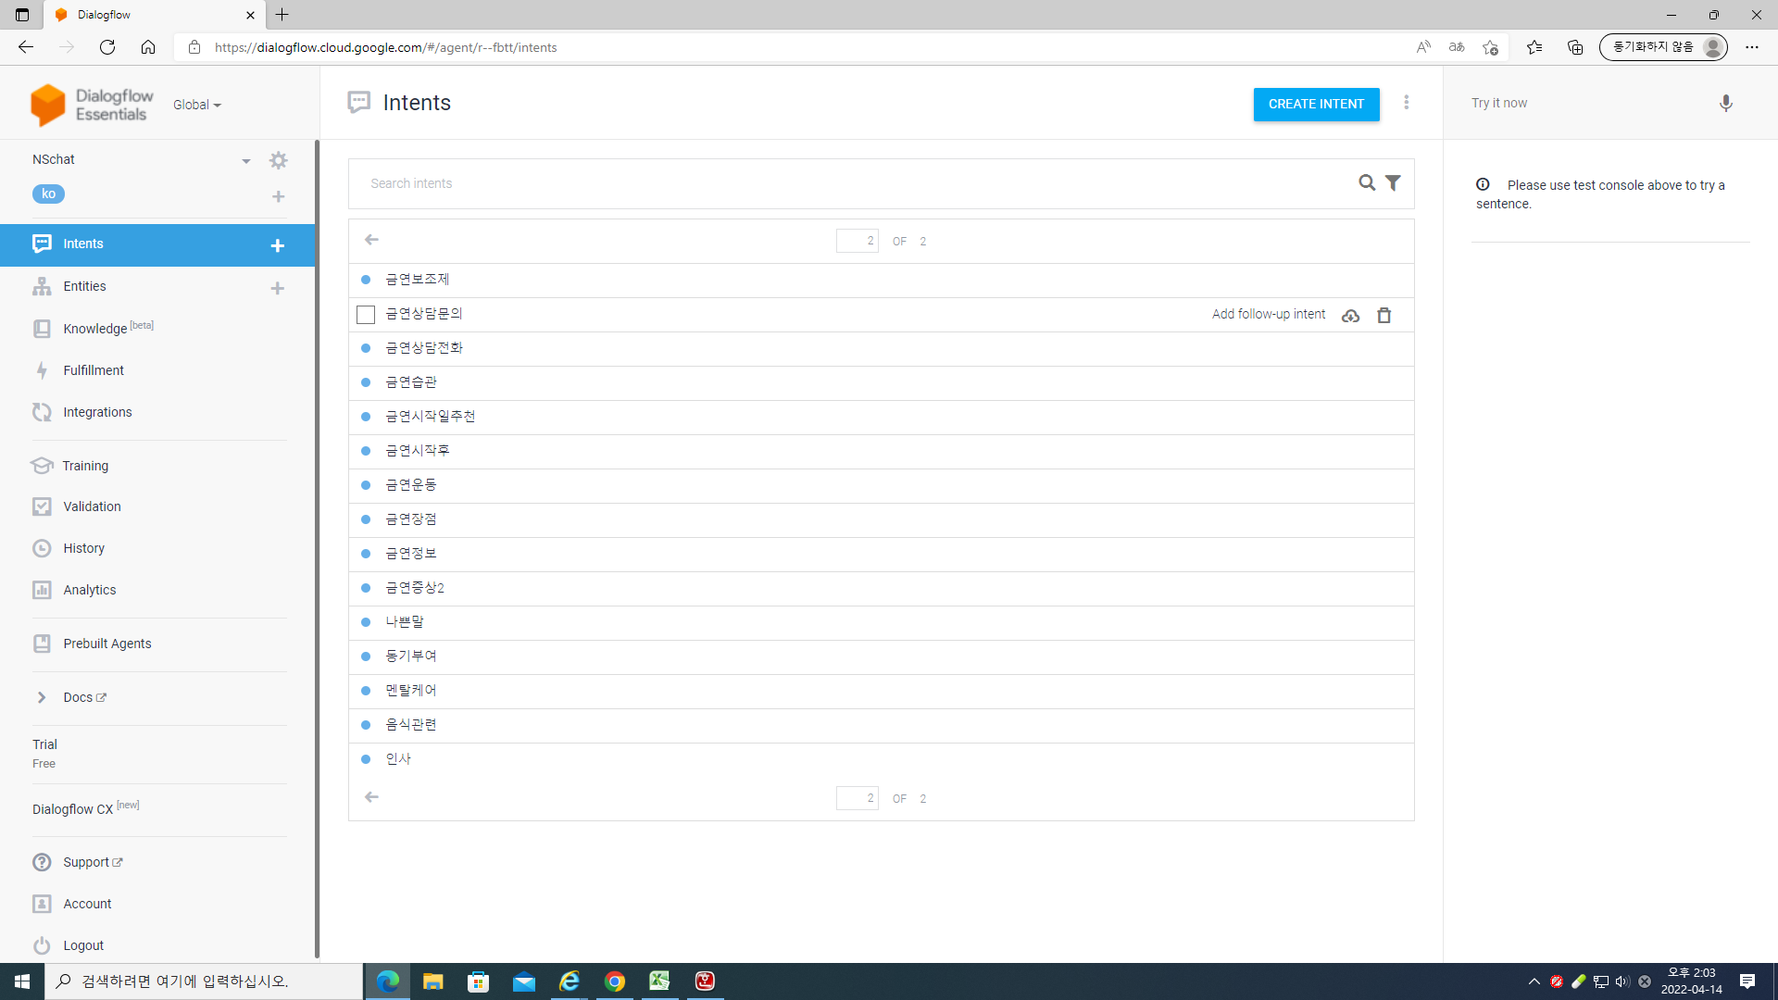
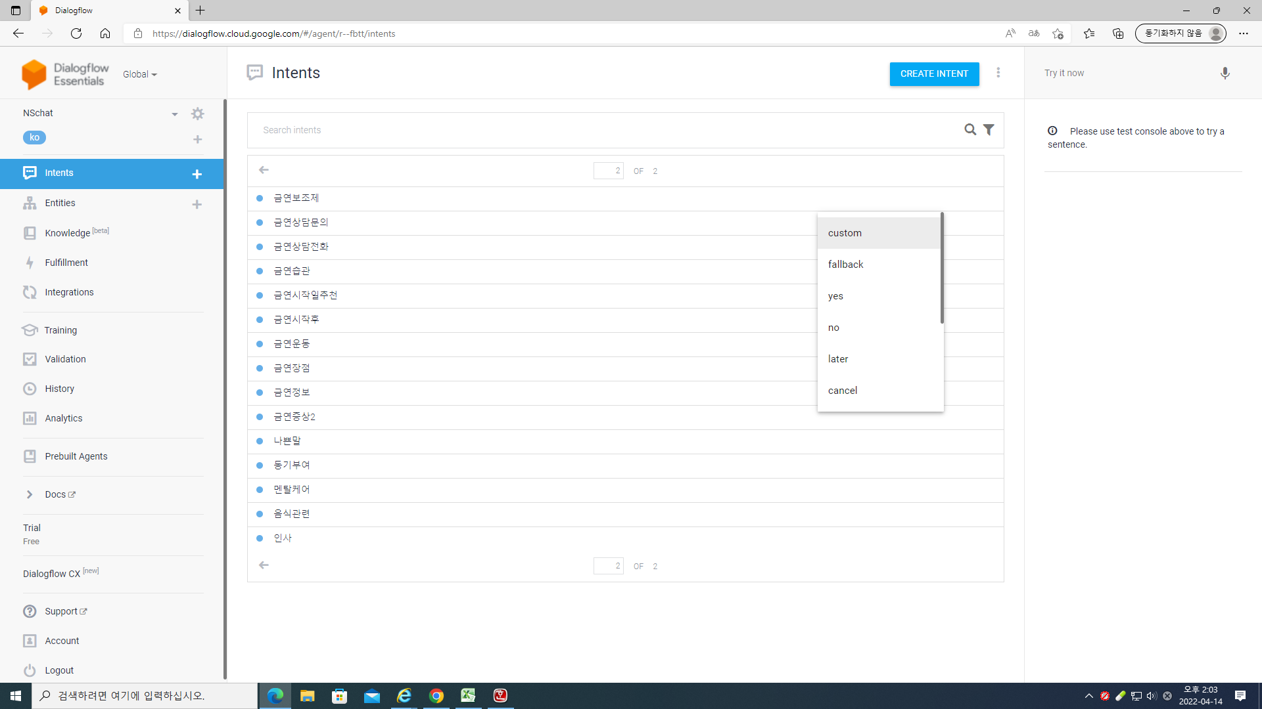
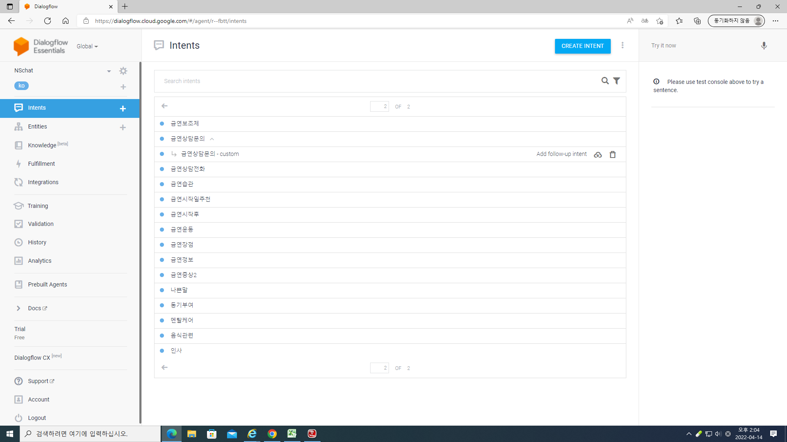
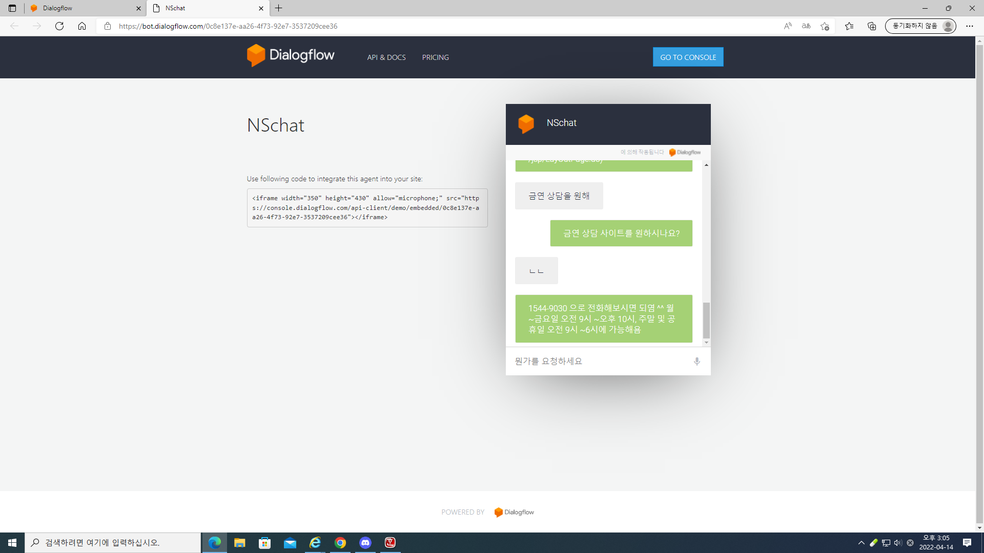
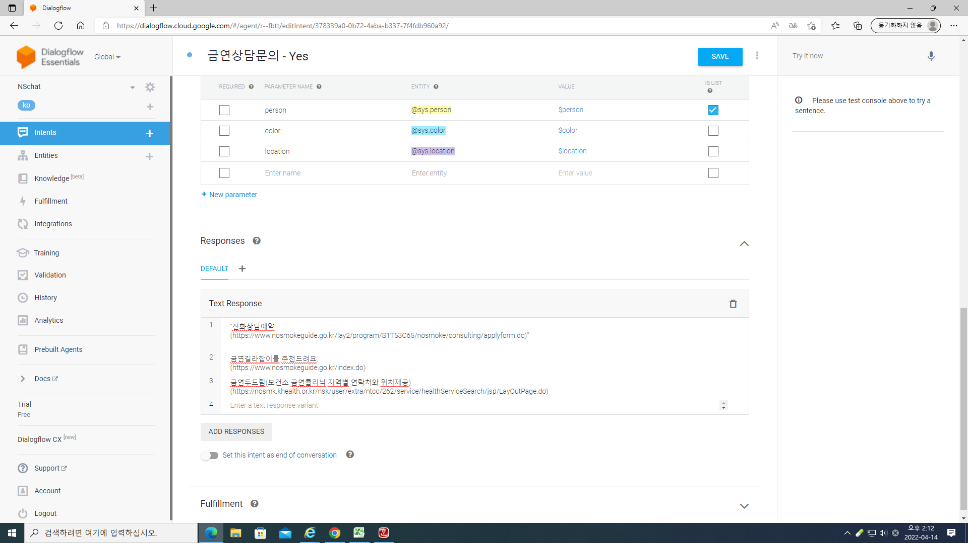
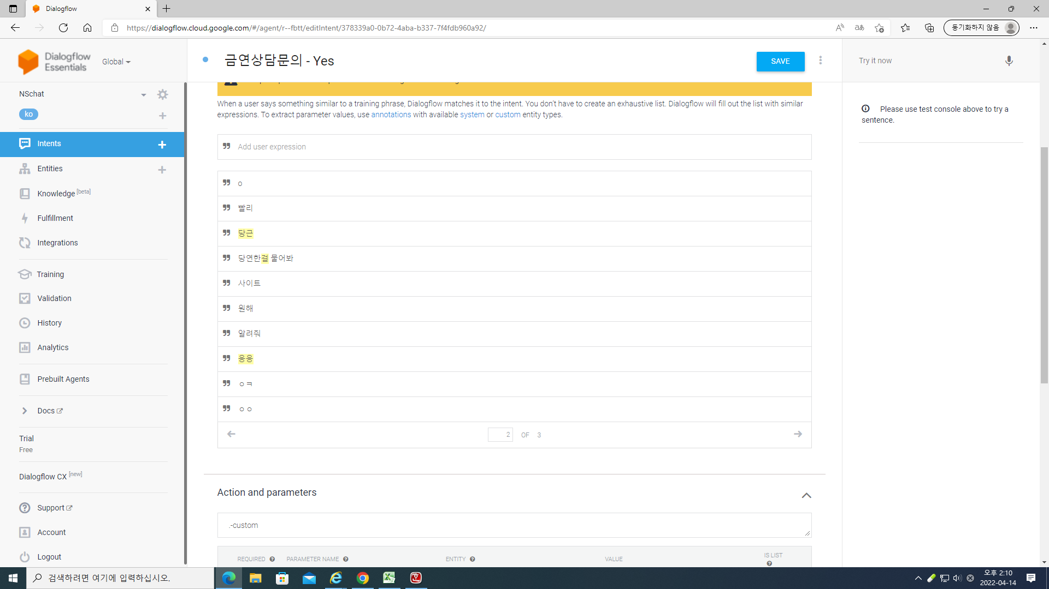
주간 업무 보고 – Dialogflow 학습
주간업무
질문을 추가적으로 이어 나가고 싶은 Intents의 오른쪽에 Add follow-up intent를 클릭
Add follow-up intent를 클릭한 후 Custom을 클릭
새로운 하위 intent가 생성되면 그 intent를 클릭
테스트
사용자의 답변 후에 챗봇이 알려줄 내용을 입력
챗봇의 질문에 대한 사용자의 답변을
예측해서 입력
이전 슬라이드에서 사용한 방법을 통해 지금까지 조사한 자료들을 전부 학습시킴
추가하고 보완해야 할 부분이나 자료가 있으면 개발기간동안 계속 테스트하고 수정을 할 예정
기존의 Intents에서 추가적인 질문에 대한 답변을 할 수 있도록 구성을 시킴
6/29

Slide 7
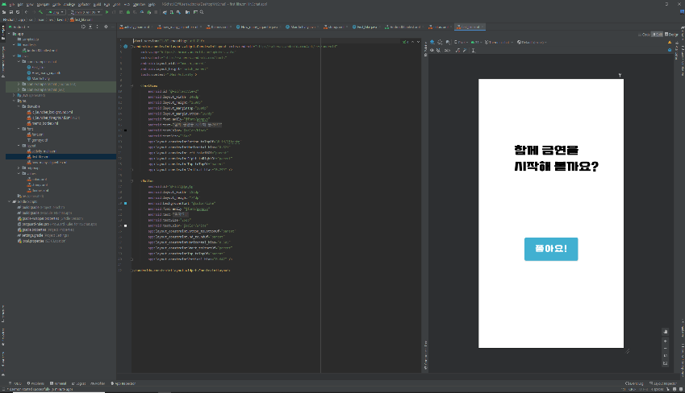
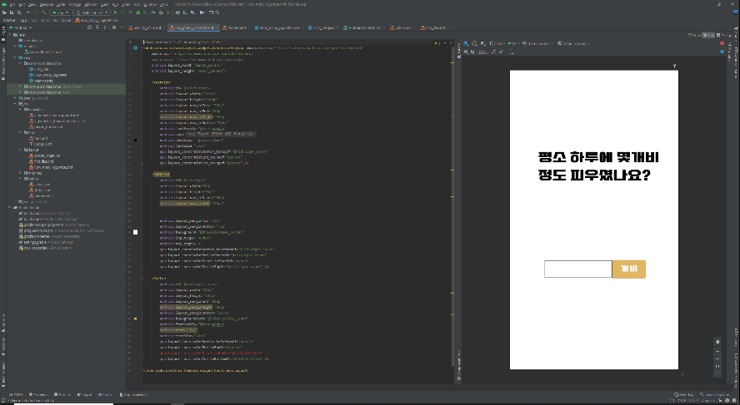
주간 업무 보고 – NSchat화면과 기능을 제작
NSchat화면과 기능을 제작(담당 : 정윤찬, 조규인)
개발 중간에 캡처한 화면
주간업무
NSchat첫 화면 제작
NSchat두번째 화면과 기능 제작
화면과 화면안의 필요한 기능들을 추가하면서 제작 중
7/29

Slide 8
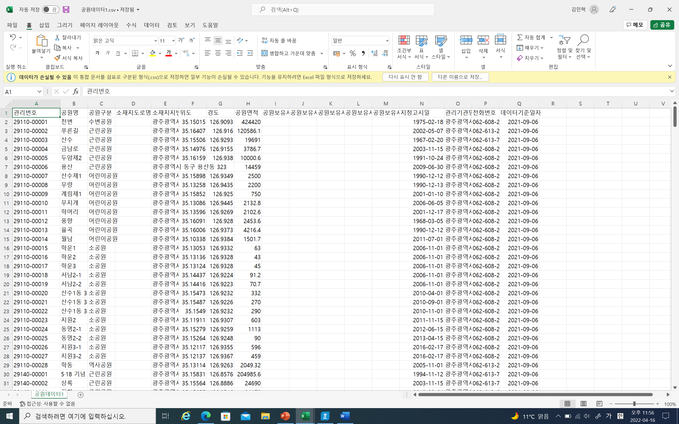
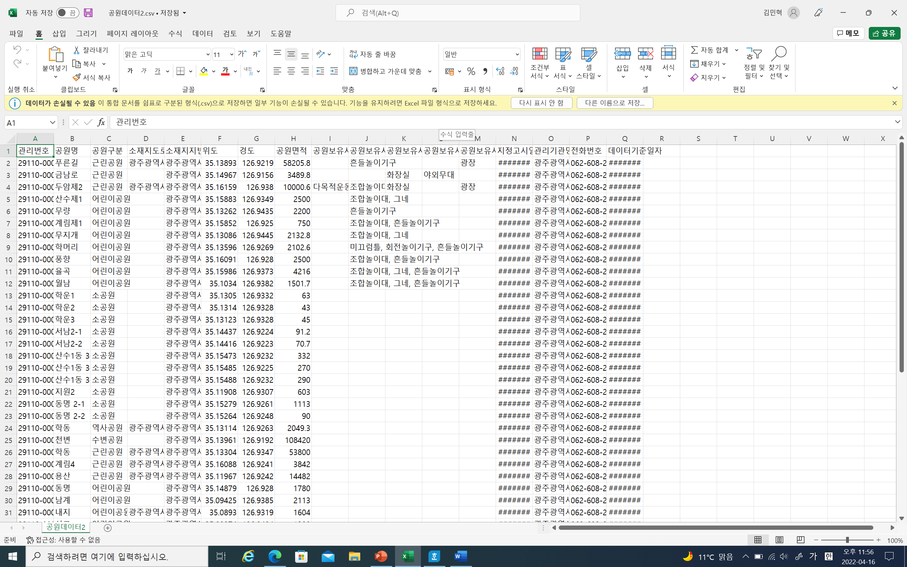
주간 업무 보고 – 공원위치 데이터수집
공원위치 데이터수집
주간업무
출처:공공데이터포털(전국도시공원정보표준데이터) https://www.data.go.kr/tcs/dss/selectStdDataDetailView.do
금연자가 운동을 하기 좋은 위치를 알려줄 예정
우선은 공원의 위치를 알려줄 수 있도록 공원의 위치 데이터를 얻음
지도 화면을 만들고 나서 활용을 할 예정
8/29

Slide 9
주간 업무 보고 - 문제점
문제점
주간업무
문제점
Dialogflow를 통한 챗봇의 학습이 완전하지 않으면(질문에 대한 답변이 없거나 답변이 나올 수 있는 키워드가 겹치는 경우) 사용자가 질문을 하였을 때 엉뚱한 답변이 나오는 경우가 발생.-주의하면서 학습
9/29

Slide 10
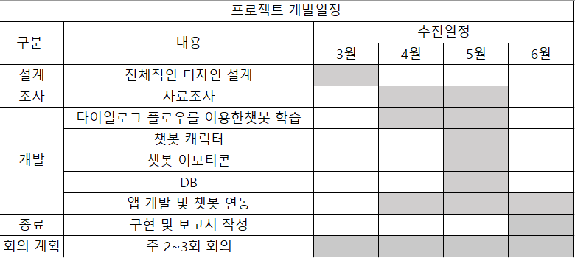
NSchat 개발 일정
개발일정
10/29

Slide 11
NSchat 개발 동기
현재 우리나의 흡연률은 OECD 다른 나라에 비해 높은편
개발 동기
현재 비슷한 기능을 가진 애플리케이션이 존재함
그러나 사용자의 궁금증에 유동적으로 답을 하지 못함
사용자 혼자서 금연을 해야 하는 금연자를 위해 챗봇을 도입해 외로움을 덜어주고 금연에 대한 동기부여를 시켜줌
이에 본 팀은 사용자의 금연 일수를 기록해 금연에 대한 도움을 주고 Dialogflow를 이용해 챗봇을 구현하고자 함
11/29

Slide 12
NSchat 개발 목적
개발 목적
동기 부여
편의성
금연 하는데 있어 꼭 필요하고 정확한 정보를 신속하게 얻을 수 있는 기능인 챗봇을 구현하고자 함
챗봇을 이용하여 AI와 상호작용을 통해 금연에 대한 즐거움을 높여주는 시스템을 구현하고자 함
12/29

Slide 13
NSchat 개발 내용
여러 기관의 발표자료를 Dialogflow를 이용하여 챗봇을 학습시켜 질문에 대한 답 도출
사용자의 금연시간을 고려하여 신체의 긍정적 변화를 알려줌
캘린더를 이용하여 사용자의 금연 기간과 실패날짜를 보여줌
사용자가 초기에 입력한 흡연량에 따라 지금까지 절약한 돈을 보여줌
개
발
내
용
13/29

Slide 14

챗봇이란
챗
봇
설
명
챗봇은 인공 지능(AI)과 자연어 처리(NLP)를 사용하여 사용자가 텍스트나 그래픽, 음성을 통해 웹 서비스, 앱과 상호 작용할 수 있도록 돕습니다.
14/29

Slide 15
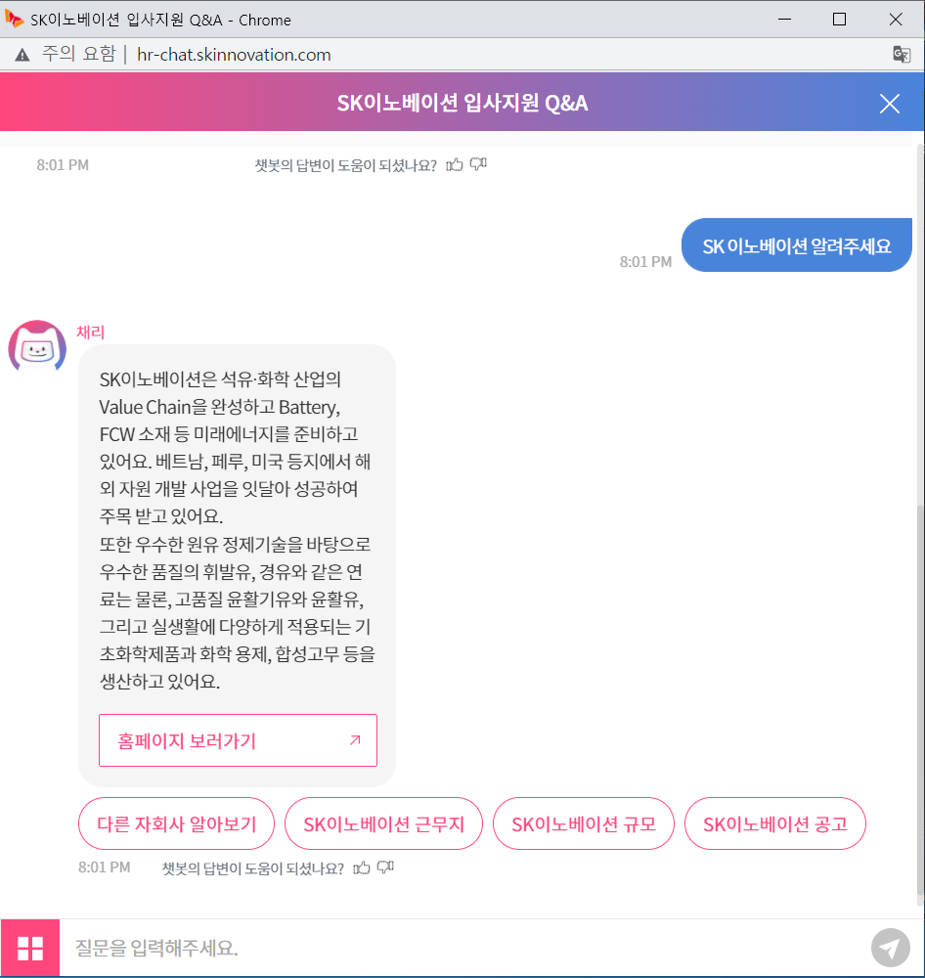
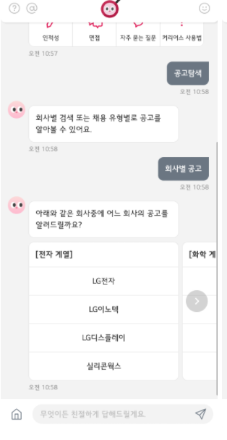
국내 챗봇 현황
1. SK 이노베이션 채리
2. LG채용 챗봇 엘리
채용 상담
http://hr-chat.skinnovation.com/
https://careers.lg.com/main/Intro.rpi
15/29

Slide 16
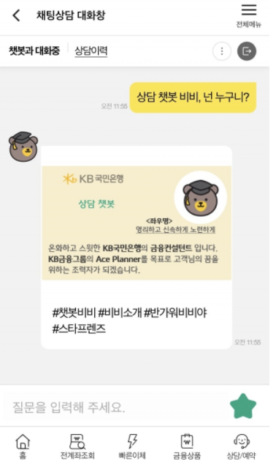
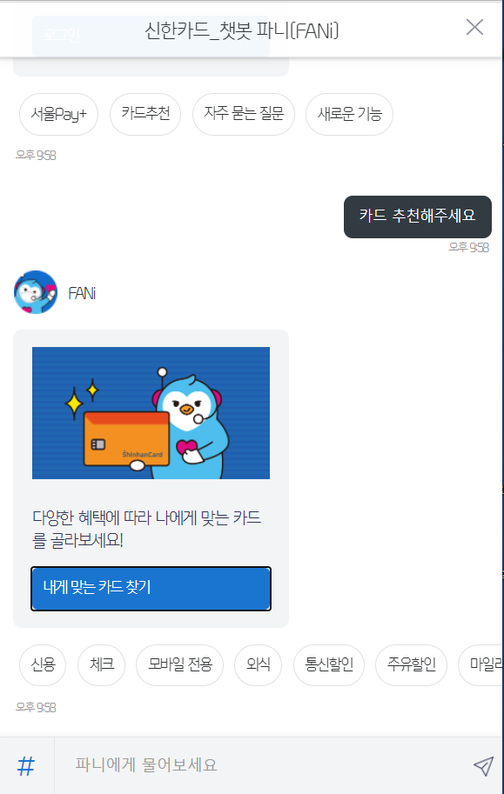
국내 챗봇 현황
1. KB 스타뱅킹 비비
2. 신한카드 파니
금융
https://www.kbstar.com/
https://www.shinhancard.com/eer/EERPROXY/chatWindowNA.shc
16/29

Slide 17
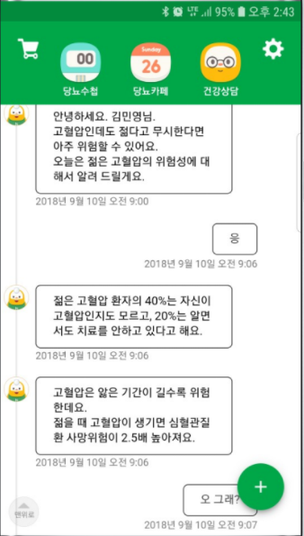
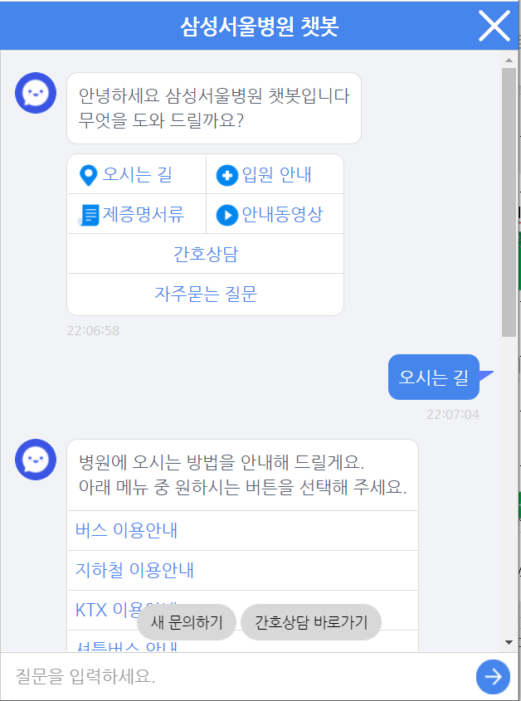
국내 챗봇 현황
1. 당뇨관리 핑거앤
2. 삼성서울 병원 챗봇
의료
http://www.fingern.co.kr/
http://chatbot.samsunghospital.com:8080/#/
17/29

Slide 18
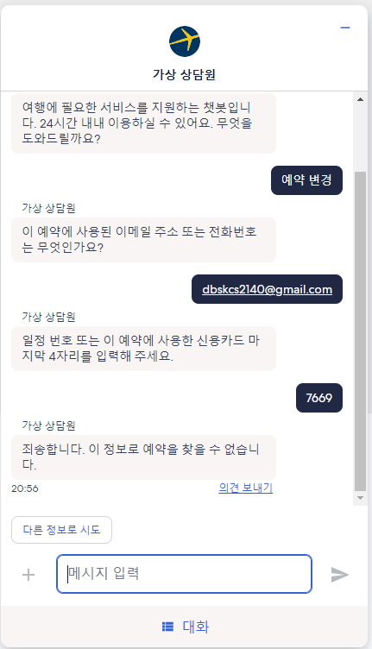
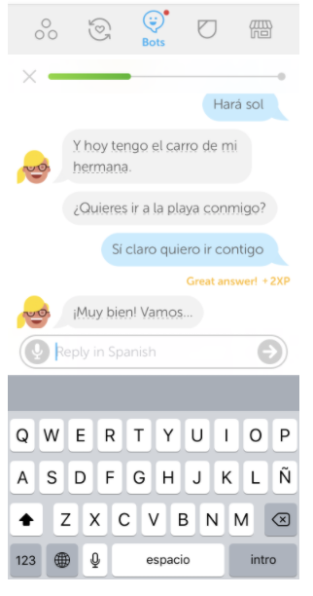
국외 챗봇 어플 사례
여행 어플 - 익스피디아
외국어 공부어플– 듀오링고
챗
봇
어
플
https://www.expedia.co.kr/service/
https://ko.duolingo.com/
18/29

Slide 19
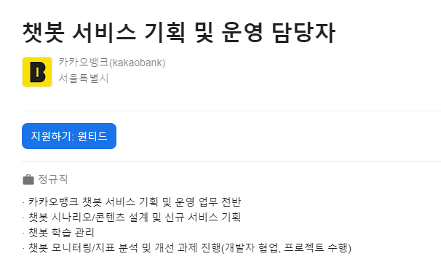
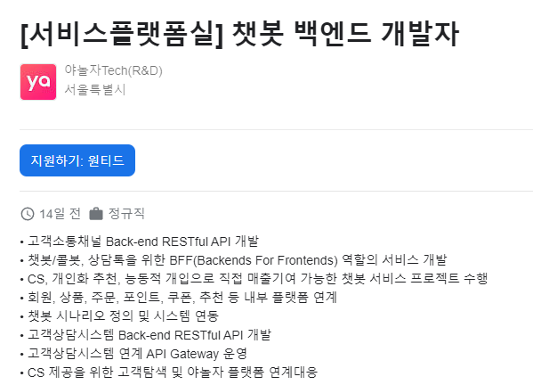
챗봇 관련 취업정보
카카오뱅크
야놀자
취
업
https://www.wanted.co.kr/wd/100077?utm_campaign=google_jobs_apply&utm_source=google_jobs_apply&utm_medium=organic
https://www.wanted.co.kr/wd/94434?utm_campaign=google_jobs_apply&utm_source=google_jobs_apply&utm_medium=organic
19/29

Slide 20





NSchat 개발 환경
안드로이드 스튜디오 (Android Studio)는 안드로이드 및 안드로이드 전용 어플(앱)제작을 위한 공식 통합 개발 환경 (IDE)이다. 2013년 5월 16일, 구글 I/O 컨퍼런스에서 구글의 제품 관리자인 Ellie Powers에 의해서 발표됨.
개발
환
경
운영체제 :
32/64bit
https://developer.android.com/studio?gclid=CjwKCAjw0a-SBhBkEiwApljU0pX7Bx9tIN7zPHI6E5jNHmLfMqkAS6CicHJWwjjtHVzs3qDHgbsbshoCiJ8QAvD_BwE&gclsrc=aw.ds
대화 형 사용자 인터페이스를 설계하고 모바일 앱, 웹 애플리케이션, 기기, 봇, 대화 형 음성 응답 시스템 및 관련 용도에 통합하는 데 사용되는 자연어 이해 플랫폼.
https://dialogflow.cloud.google.com/
20/29

Slide 21



NSchat 시스템 구조
DATA
Json 으로 변환
시스템 구조
데이터 학습
메시지 데이터 교환
학습한 챗봇 연결
21/29

Slide 22
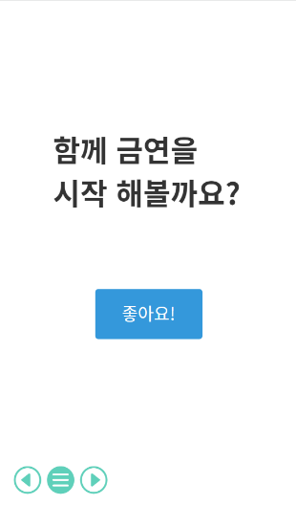
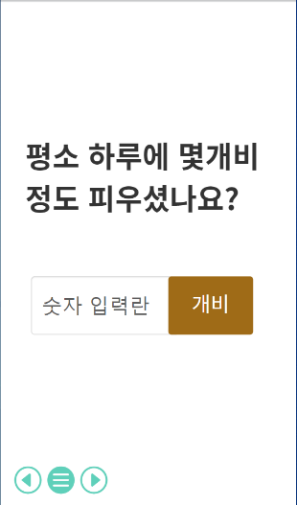
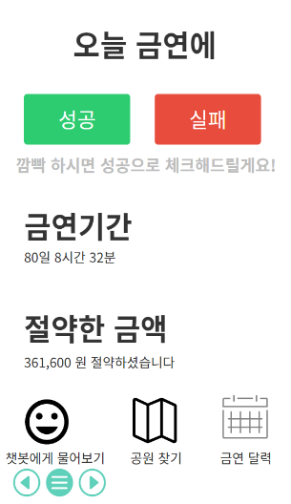
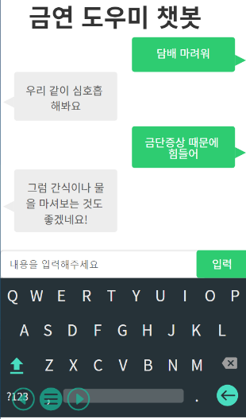
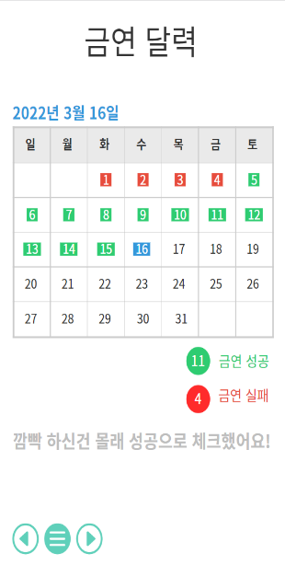
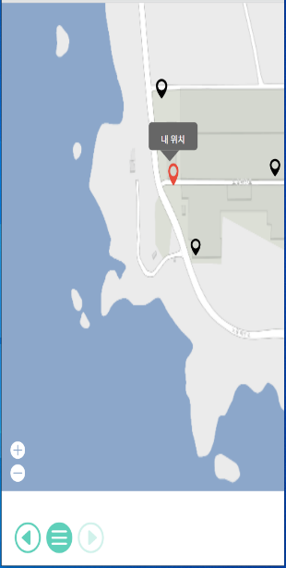
NSchat 시스템 화면 순서
처음시작 화면
개비 선택
메인화면
채팅화면
금연 달력
공원 위치지도
22/29

Slide 23
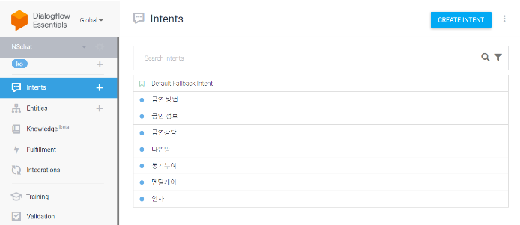
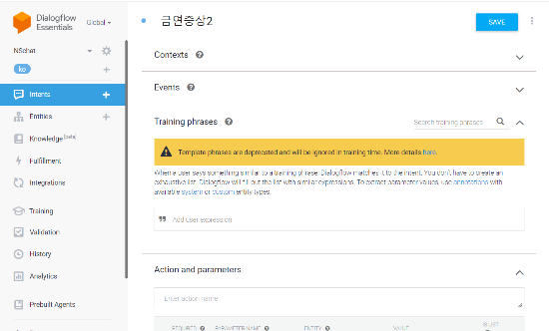
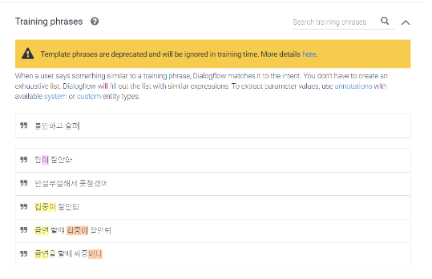
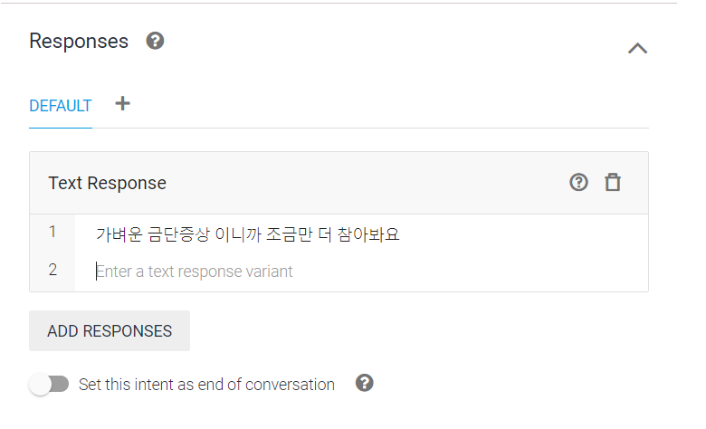
Dialogflow 사용법 및 시연
사용법
1. intent(의도) 생성
2. Intent 이름 입력
3. 챗봇에 사용자 대화 입력
4. 챗봇 대답 입력
23/29

Slide 24
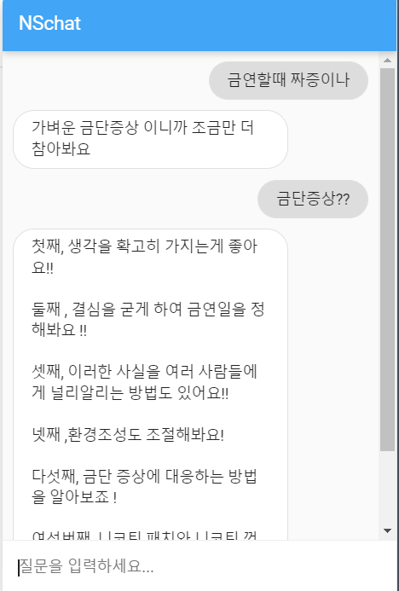
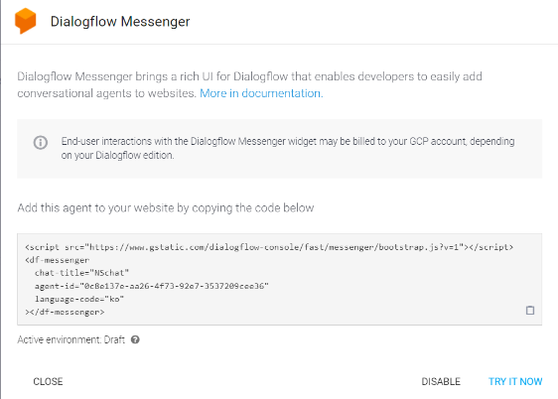
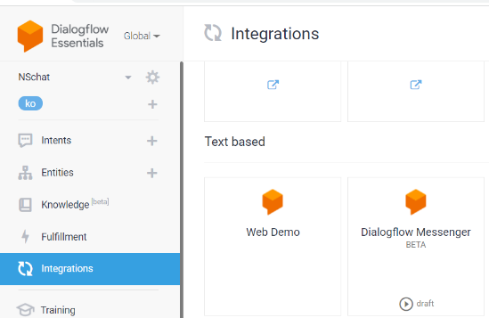
Dialogflow 사용법 및 시연
사용법
5. integration(최종 테스트)
6. TRY IT NOW 클릭
7. 챗봇 구현 완료
24/29

Slide 25
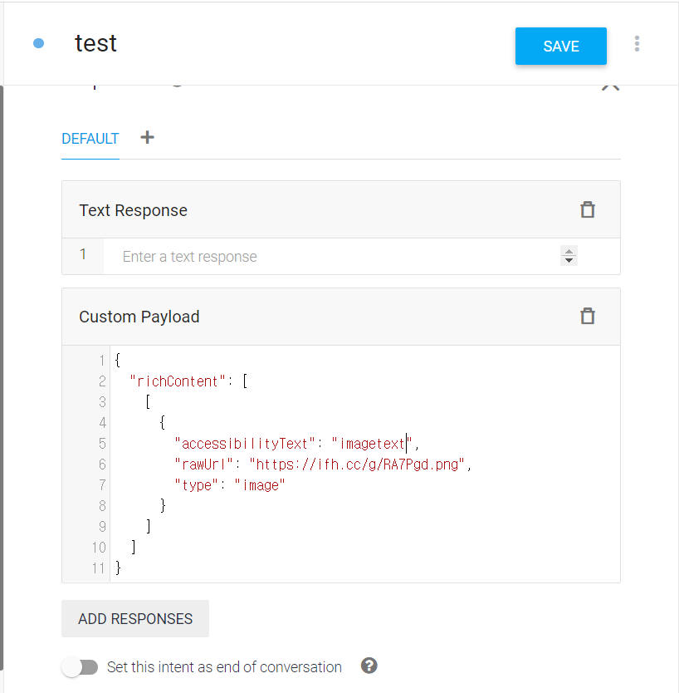
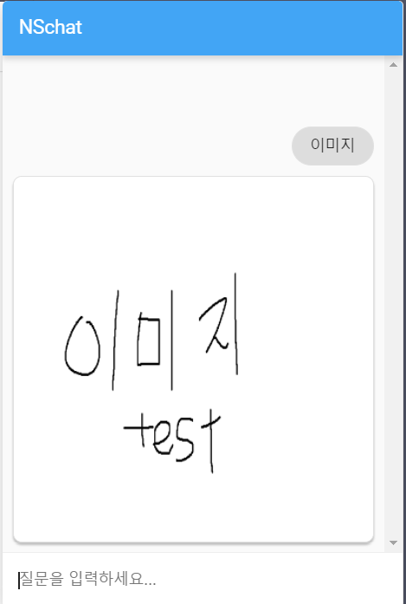
Dialogflow 사용법 및 시연
사용법
1. 이미지 파일 Custom
2. 이미지 파일 출력
25/29

Slide 26
향후 계획
향
후
계
획
1. 챗봇을 학습시킬 더 많은 학술자료, 정보들 조사
2. 추가적인 의사소통 데이터 삽입
3. Dialogflow의 주기적인 의사소통 테스트를 통한 보완
4. Dialogflow에 Json을 이용해서 더 많은 기능을 추가
5. 금연어플인 NSchat에 필요할 만한 화면과 기능 추가
26/29

Slide 27
참고 서적
정재곤, Do it! 안드로이드 앱 프로그래밍 지음 정재곤 출판사, 이지스 퍼블리싱
명품 JAVA Programming 황기태, 김수호 생능출판사
https://dialogflow.cloud.google.com, Dataflow 문서참조
참 고 서 적
27/29

Slide 28
챗봇 학습자료
대한민국 정책브리핑(www.korea.kr)
헬스조선(금연 성공 이끄는 정공법 7가지 - 당신의 건강가이드 헬스조선 (chosun.com))
삼성서울병원(http://www.samsunghospital.com/home/healthInfo/content/contenView.do?CONT_SRC_ID=30858&CONT_SRC=HOMEPAGE&CONT_ID=7005&CONT_CLS_CD=001027)
Smart guro 보건소(https://www.guro.go.kr/health/contents.do?key=1376&)
CDC(새해 금연 결심: 니코틴 금단 증상 관리 (cdc.gov))
의계신문MEDW RLD([칼럼] 코로나19 시대, 금연 10계명으로 성공하자! < 칼럼 < 오피니언 < 기사본문 - 메드월드뉴스 (medworld.co.kr))
MSD메뉴얼(https://www.msdmanuals.com/ko-kr/%ED%99%88/%ED%8A%B9%EB%B3%84-%EC%A3%BC%EC%A0%9C/%ED%9D%A1%EC%97%B0/%EA%B8%88%EC%97%B0)
금연두드림(보건소 금연클리닉 지역별 연락처와 위치제공) (https://nosmk.khealth.or.kr/nsk/user/extra/ntcc/262/service/healthServiceSearch/jsp/LayOutPage.do)
금연상담전화 서비스 내용 (https://www.mohw.go.kr/react/policy/index.jsp?PAR_MENU_ID=06&MENU_ID=06330201&PAGE=1&topTitle=)
금연 길라잡이(https://www.nosmokeguide.go.kr/index.do)
코메디닷컴(http://kormedi.com/1202682/%EB%8B%B4%EB%B0%B0-%EB%81%8A%EC%9C%BC%EB%A0%A4%EB%A9%B4-%EC%9A%B4%EB%8F%99%EC%9D%84-%ED%95%B4%EB%9D%BC/)
의약품 안전나라(https://nedrug.mfds.go.kr/pbp/CCBBX01/getDetail?&gnrlmdcinSeq=52&grpNo=45&countryCode=KR)
TheJoongAng(https://www.joongang.co.kr/article/21094918#home)
EMD(http://mdon.co.kr/mobile/article.html?no=32373)
참 고 자
료
28/29

Slide 29
“
감사합니다.
”
29/29

